Slide 1
Sistema De Control De Accesso Universitario
FET ACCESS
Presentado Por:
Jeisson Javier Cortes Lozano
Alex Orlando Triana Hernandez

Slide 2
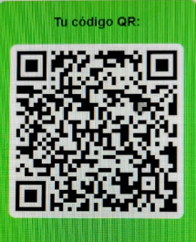
Introducción
FET ACCESS propone una plataforma móvil para gestionar el acceso y la información personal en la universidad, permitiendo a usuarios registrarse, acceder a sus perfiles y usar un código QR único para autorizar su ingreso.

Slide 3

Objetivos del Proyecto
Desarrollar una app móvil para gestionar el acceso a la universidad mediante códigos QR, mejorando la seguridad y eficiencia en la verificación de ingreso.
Desarrollar una interfaz intuitiva para facilitar el uso de la app por celadores y estudiantes.
Implementar un sistema de autenticación con QR para verificar en tiempo real la autorización de ingreso.
Optimizar el control de acceso al campus, reduciendo tiempos de espera y mejorando la precisión en la verificación.
Diseñar una base de datos segura para almacenar la información de estudiantes y personal autorizado.

Slide 4
Justificación
Seguridad: Fet Access controla ingresos, evitando accesos no autorizados y mejorando la seguridad.
Facilidad de uso: La tecnología móvil ofrece un sistema intuitivo y accesible.
Trazabilidad: Registra accesos en tiempo real para mejorar la supervisión.
Eficiencia: Los códigos QR aceleran la verificación, reduciendo filas.
Precisión: El sistema digital reduce errores como falsificaciones y desactualización de autorizaciones.

Slide 5



Aspectos Técnicos
Laravel
Ionic
MySQL

Slide 6
MUCHAS GRACIAS POR SU ATENCIÓN PRESTADA

